Slide 1
HAYVAN - İNSAN BİRLİKTELİĞİ EVCİLLEŞTİRME ve VETERİNER HEKİMLİĞİN DOĞUŞU

Slide 2
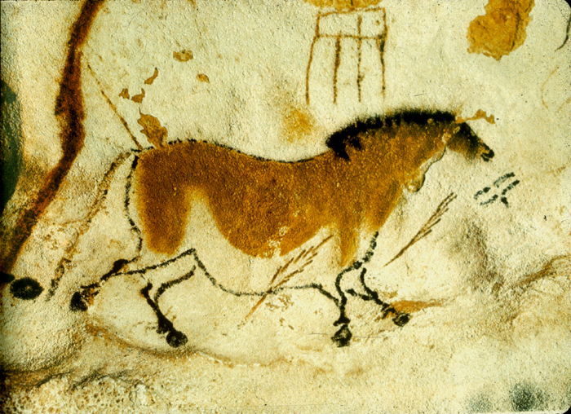
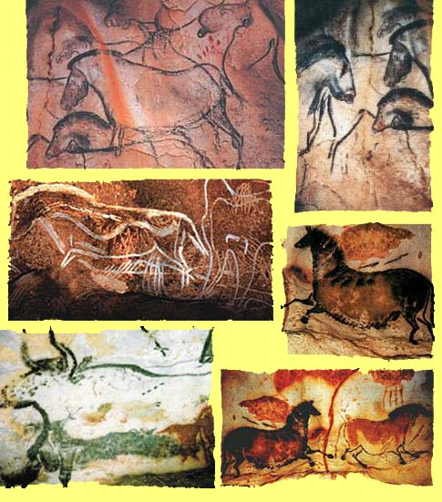
HAYVAN - İNSAN BİRLİKTELİĞİ
EVCİLLEŞTİRME ve VETERİNER HEKİMLİĞİN DOĞUŞU
BİRLİKTELİĞİN İLK ÖRNEKLERİ
Aynı doğayı paylaşmak !
İnsanın yaşadığı mağaraların duvarlarına,
barınaklarının yakınlarındaki kayaların üzerine
çizdiği hayvan ve hayvanlarla ilgili figürler

Slide 3
Etnologlara göre İnsanoğlu; M.Ö. 12.000 li yıllarda ilk olarak köpeği, M.Ö. 7000 yıllarında domuzu ve keçiyi, M.Ö. 6300-6500 yıllarında inek ve koyunu, M.Ö. 3500 yıllarında kediyi ve M.Ö. 3000 yıllarında da at, eşek ve deveyi evcilleştiriyor …

Slide 4
EVCİLLEŞTİRMEYLE İLGİLİ ÜÇ TEORİ
Tarımsal faaliyet
Batıl bazı inançlar ve pratiklik
Sosyal statü

Slide 5
a -Tarımsal faaliyet Birinci teoriye göre, hayvanların ev­cilleştirilmesi, tarımsal faaliyetten hemen sonra başlıyor. Bazı etno­loglar, genel olarak bu teoriyi savu­nuyorlar. Tarlalardaki ürün, bazı hayvanların dikkatini ve iştahını ka­bartıyor ve tarlalardaki ürüne saldırmaya başlıyorlar. İşte bu noktada, iki ihtiyaç birden ortaya çıkıyor: Birin­cisi, tarımsal artığın tüketilmesi ve tarlalardaki artıkların temizlenmesi... İnsanoğlu bu ihtiyaca cevap vermek için köpek ve domuzu evcilleştirme­ye başlıyor. İkinci ihtiyaç ise, tarla­lardaki ürünün "hırsız hayvanlardan" (manda,inek gibi) korunması... İnsa­noğlu bu hayvanları sağ yakalayıp evcilleştirmeyi, tarlaların çevresine çitler örmekten daha ekonomik bulu­yor.

Slide 6
b- Batıl bazı inançlardan ve pratiklikten
İkinci teoriye göre ise, hayvanların evcilleştirilmesi tamamıyla "batıl bazı inançlardan ve pratiklikten" kaynak­lanıyor. Şöyle ki; ilk vahşi inekler, süt vermedikleri halde boynuzları hi­lal biçimindeki ayı anımsattığı için evcilleştirilmişlerdi. Yine atalarımız, vahşi kümes hayvanlarının yumurta­sından yararlanmıyordu. Ama onla­rın kendilerini sabahları bir saat gibi uyandırdıklarını da görmüşlerdi.

Slide 7
c- Sosyal statü
Bir grup etnolog ise, hayvanların evcilleştirilmesini "sosyal statü" ola­yıyla açıklıyor: "Hayvanlar evcilleş­tiriliyordu; çünkü, fazla hayvan sayı­sı kişinin zenginliğini simgeliyordu" diyorlar

Slide 8
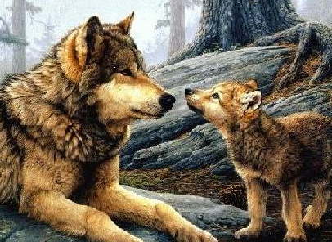
Vahşi kurtlar avcı gruplarını izliyor ve onların geride bıraktıkları artıkları yiyorlar. Avcılar buldukları terkedilmiş kurt yavrularını oturdukları mağaralara taşıyorlar; bu yavruları emzirerek evcilleştirme ve köpeğe dönüştürme yolunda ilk adımlar atılıyor
Domuzların ataları olan yaban domuzlarının da emzirme yoluyla evcilleştirildikleri tahmin ediliyor
Ancak emzirme, evcilleştirmenin ilk aşaması, tamamı değil...
Her hayvan için özel bir evcilleştirme programı uygulandığı ileri sürülüyor..
Nitekim Eskimolar, Ren geyiğini evcilleştirmek için üstüne işiyorlar; mineral tuzlar açısından çok zengin olan insan idrarını yalamaktan büyük bir haz duyan Ren geyiği, bir süre sonra insanların yanından ayrılmaz oluyor

Slide 9
“Evcilleştirilecek ideal hayvan portresi”
genel olarak meraklı, canlılardan korkmayan, doğal konumundayken de grup halinde yaşamayı tercih eden ve mümkün olduğunca az hareketli
Birlikte Yaşamanın Aşamaları
1. Hayvan Yetiştiriciliği: İnsan ile hayvan arasında birebir ilişkiyi gerektirmeyen aşama... 2. Eğitim ve Terbiye: İnsanın tek tek bir hayvanla ilgilendiği aşama …
3. Evcilleştirme: Tek bir hayvan yerine hayvan türü ile ilgilenilen aşama…

Slide 10
Evcilleştirirken dönüştürdüklerimiz...
Hayvanlar evcilleştirilirken, insan doğal ayıklanma sürecine müdahale ediyor ..
Bu müdahale ile, bir anlamda hayvan ile dış dünya arasında filtre görevi görüyor..
Hayvanı bir yuvaya yerleştirerek, o türü iklimin ve diğer yırtıcı hayvanların kötülüklerinden koruyor.. Evcilleştirdiği hayvanın sağlığıyla yakından ilgileniyor… Onu besliyor… Üretimini kontrol altına alıyor…
Ancak bütün bu müdahaleler, hayvanın genlerinin doğal gelişimini sınırlandırıyor…
Evcilleştirme ile birlikte,
Hayvanın anatomisinde, fizyolojisinde ve davranışlarında önemli değişiklikler ortaya çıkıyor…
Tüyler normal yapısını yitiriyor ..
Çeneler daralıyor…
Bacaklar kısalıyor …
uysal ve hareketsiz yaratıklara dönüşülüyor… Saldırganlık yitiriliyor…
Kulak ve kuyruk hareketleri kısıtlanıyor…
VETERİNER HEKİMLİK DOĞUYOR…

Slide 11
SORULAR & ÖNERİLER? TEŞEKKÜRLER… nigaryerlikaya@gmail.com

